Slide 1




Kính chào quý thầy cô
và các em học sinh!
Giáo viên: TRẦN THỊ HOÀI
Lớp giảng dạy: 11D7

Slide 2
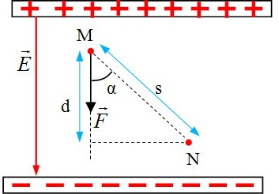

Tiết 6
CÔNG CỦA LỰC ĐIỆN

Slide 3

NỘI DUNG
CÔNG CỦA LỰC ĐIỆN
THẾ NĂNG CỦA MỘT ĐIỆN TÍCH TRONG ĐIỆN TRƯỜNG
01
02

Slide 4


Công của lực điện
I

Slide 5
HOẠT ĐỘNG NHÓM SỐ 1
Tìm hiểu đặc điểm của lực điện trong điện trường đều?
Điểm đặt của lực...........................................
Phương đặt của lực ....................
...........................
Lực ....................
Độ lớn của lực ........................
.......................
Chiều của lực .......................
.................

Slide 6

HOẠT ĐỘNG NHÓM SỐ 1
Tìm hiểu đặc điểm của lực điện trong điện trường đều?
tại điện đích Cùng với
Không đổi
F=q.E cùng chiều
Điểm đặt của lực...........................................
Phương đặt của lực ....................
...........................
Lực ....................
Độ lớn của lực ........................
.......................
Chiều của lực .......................
.................

Slide 7

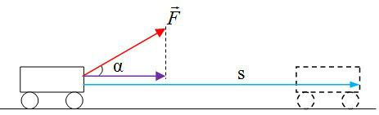


Biểu thức tính công cơ học của một vật là gì ?

Slide 8
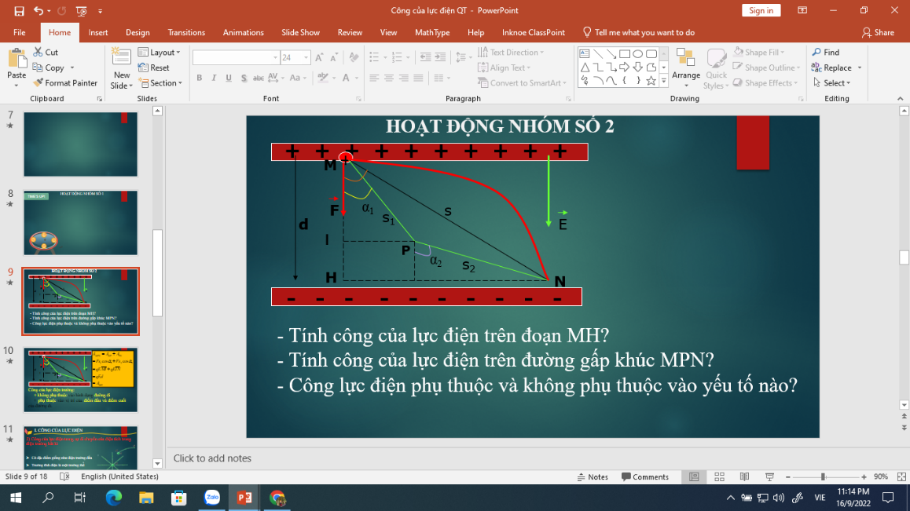
HOẠT ĐỘNG NHÓM SỐ 2
- Tính công của lực điện trên đoạn MHN?
- Tính công của lực điện trên đường gấp khúc MPN?
- Công lực điện phụ thuộc và không phụ thuộc vào yếu tố nào?

Slide 9

HOẠT ĐỘNG NHÓM SỐ 2
- Tính công của lực điện trên đoạn MHN?
- Tính công của lực điện trên đường gấp khúc MPN?
- Công lực điện phụ thuộc và không phụ thuộc vào yếu tố nào?

Slide 10
+ + + + + + + + + +
M
+
F
α₁
s
s₁
d
E
I
P
α₂
s₂
H
N
- - - - - - - - - -
Công của lực điện trường:
+ không phụ thuộc vào hình dạng đường đi
+ phụ thuộc vào vị trí của điểm đầu và điểm cuối của đường đi.

Slide 11
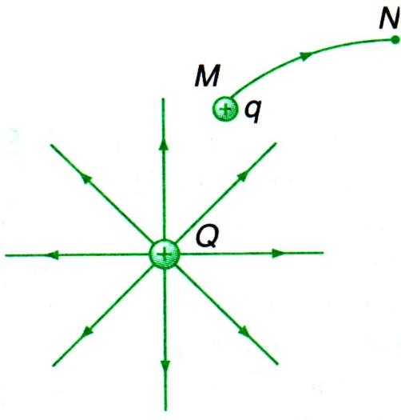
Nêu sự tương tự giữa công của lực điện và công của trọng trường?
Công của lực điện trong sự di chuyển của điện tích trong điện trường bất kì
Có đặc điểm giống như điện trường đều
Trường tĩnh điện là một trường thế

Slide 12
Thế năng của điện tích trong điện trường
II

Slide 13
Thế năng phụ thuộc vào điện tích như thế nào?
Đặc điểm của là gì?

Slide 14
Tổng Kết
Công của lực điện
A_{MN} =qEd
- Không phụ thuộc hình dạng đường đi, chỉ phụ thuộc điểm đầu và điểm cuối.
Thế năng của một điện tích điểm q:
A_{M∞} = W_{M} = V_{M}.q

Slide 15
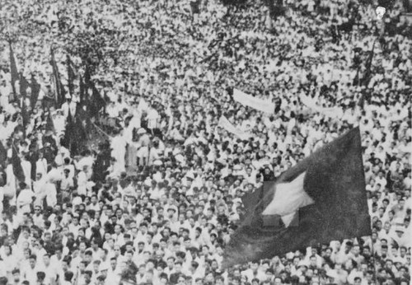
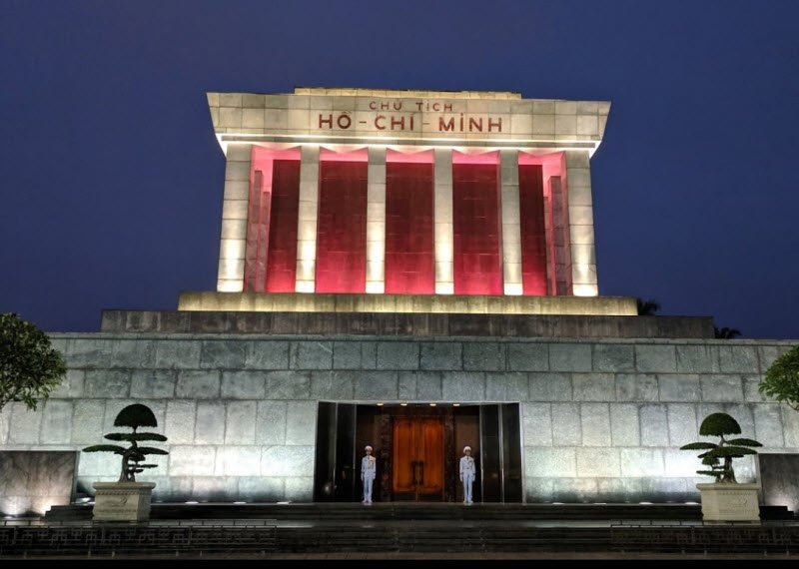
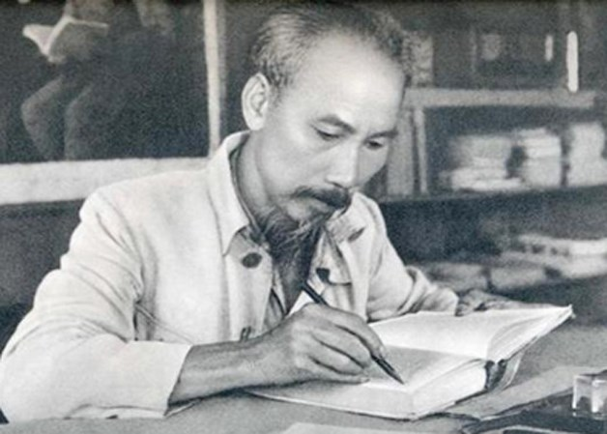

NGÀY ẤY LÀ NGÀY NÀO
1
3
2
4
1

Slide 16
Cho một điện tích di chuyển trong điện trường dọc theo một đường cong kín từ M đến M. Công của lực điện là
Âm
Dương
Bằng 0
Chưa đủ dữ liệu
C

Slide 17
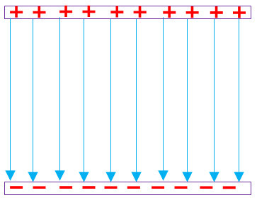
Một điện tích q=2.10⁻⁶ C dịch chuyển trong điện trường đều có E=4000V/m từ M đến N dài 30cm dọc theo đường sức điện trường. Công của lực điện là
2,4.10⁻⁶ J
2.10⁻³J
2,4.10⁻³ J
2.10⁻⁶ J
M
C
N

Slide 18
Chọn câu KHÔNG đúng
Công của lực điện trường không phụ thuộc vào dạng đường đi
Công của lực điện trường phụ thuộc vào điểm đầu và điểm cuối của dịch chuyển
A= qEd
Công của điện trường đều khác công của các điện trường bất kì
D

Slide 19
Chọn câu KHÔNG đúng
Thế năng của một điện tích trong điện trường
Đặc trưng cho khả năng sinh đông của điện trường
Tỉ lệ nghịch với điện tích thử q
Có đơn vị là J
W= A= qEd
B

Slide 20

c¶m ¬n thÇy c« , c¸c Em
HƯỚNG DẪN VỀ NHÀ
+ Chuẩn bị nội dung bài mới ra sơ đồ tư duy.
+ Chuẩn bị phương pháp học bài sau
+ Không phải làm bài 8 trang 25

